Slide 1
Нарушение обработки пищи в ротовой полости
Федеральное государственное бюджетное образовательное учреждение высшего образования
«Новосибирский государственный медицинский университет»
Министерства здравоохранения Российской Федерации
(ФГБОУ ВПО НГМУ Минздрава России)

Slide 2
Пищеварение – превращение пищевых продуктов в соединения, лишенные видовой специфичности, их всасывание и участие в межуточном обмене.
Функции пищеварительного тракта:
Секреторная;
Двигательная и эвакуаторная;
Всасывательная;
Экскреторная (выделительная);
Эндокринная.

Slide 3
Недостаточность пищеварения – состояние ЖКТ, при котором не обеспечивается достаточного усвоения поступающей в организм пищи.
Основные причины нарушения:
Врожденные аномалии ПТ;
Погрешности в питании;
Возбудители инфекций;
Попадание в ЖКТ ядов;
Психотравмы, отрицательные эмоции.

Slide 4
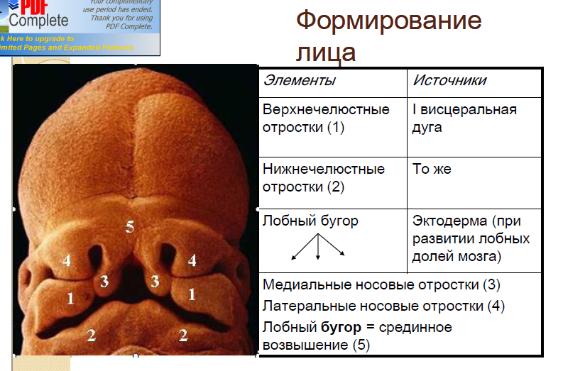
Онтогенез лица

Slide 5
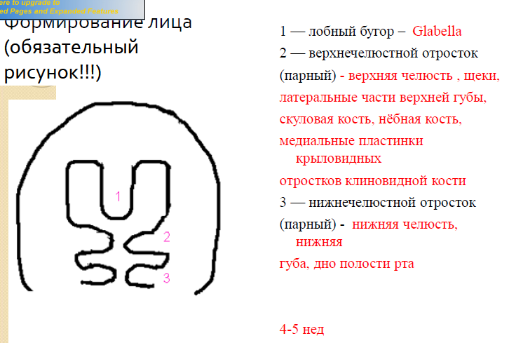

Slide 6
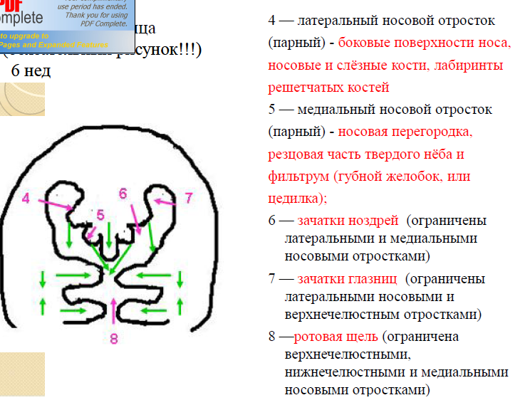

Slide 7
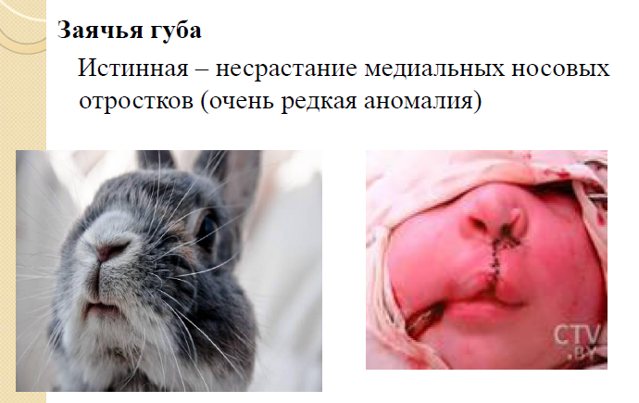
Пороки развития лица, челюстей и неба

Slide 8
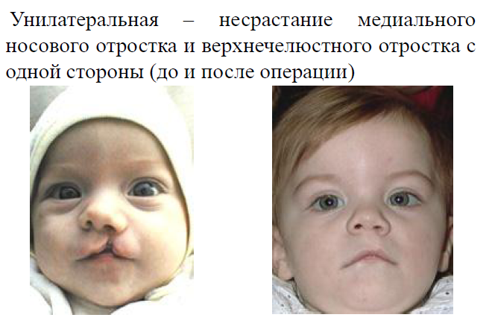
Заячья губа

Slide 9
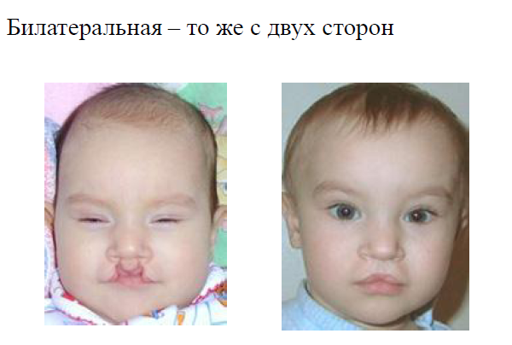
Заячья губа

Slide 10
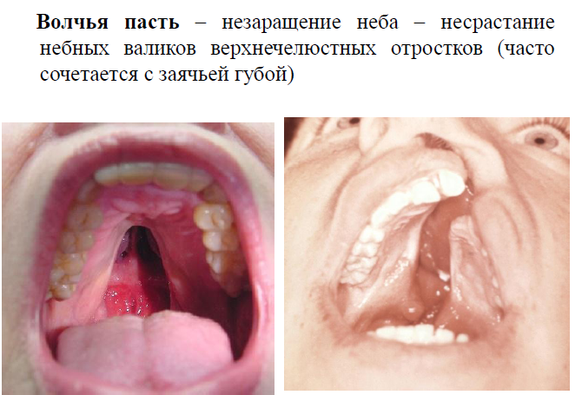
Пороки развития лица, челюстей и неба

Slide 11
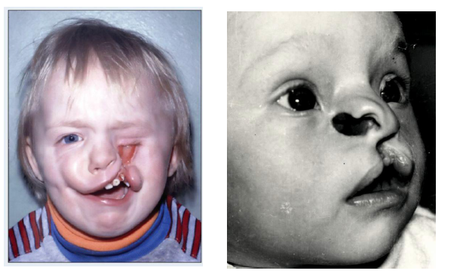
Колобома
Косая щель лица (открытая слезно-носовая борозда) – несращение носовых латеральных и верхнечелюстных отростков. Обычно сочетается с заячьей губой.

Slide 12
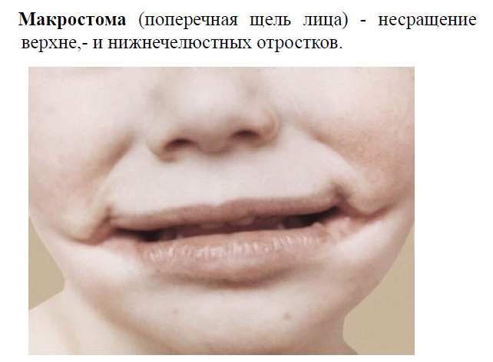
Пороки развития лица, челюстей и неба

Slide 13
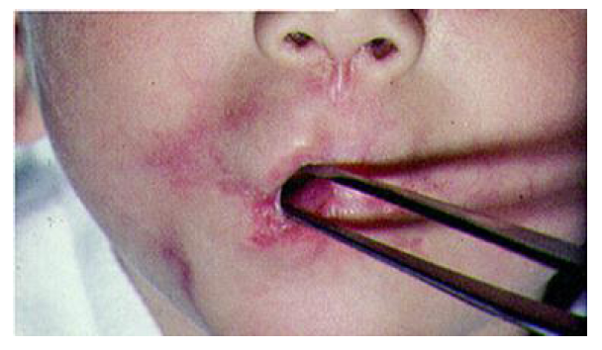
Пороки развития лица, челюстей и неба
Микростома – чрезмерное боковое сращение верхнечелюстных отростков с нижнечелюстными.

Slide 14
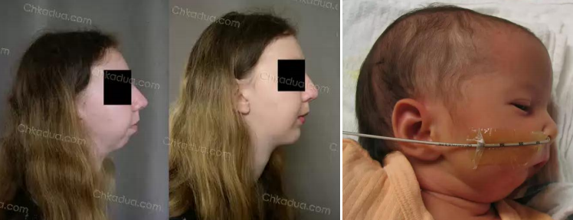
Пороки развития лица, челюстей и неба
Микрогения –
отставание в развитии нижней челюсти

Slide 15
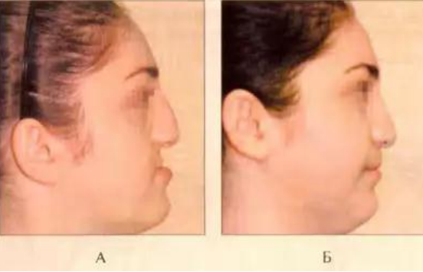
Пороки развития лица, челюстей и неба
Микрогнатия –
оставание в развитии верхней челюсти

Slide 16
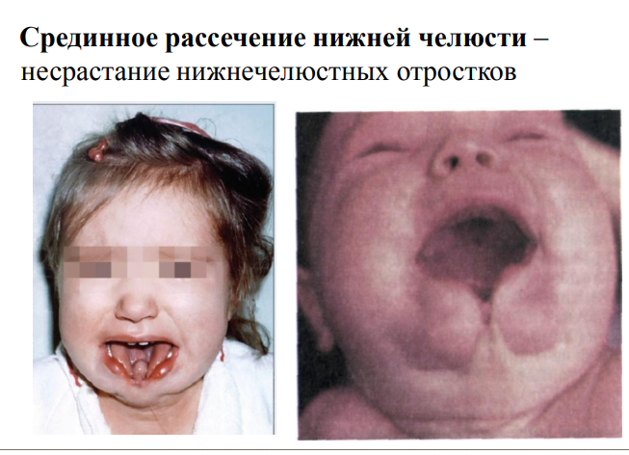
Пороки развития лица, челюстей и неба

Slide 17
Нарушение жевания
Жевание - это механический процесс измельчения пищи в ротовой полости, выполняемый височно-нижнечелюстными суставами, а также зубами, наличие которых определяет площадь жевательной поверхности.
Наиболее частой причиной нарушения жевания являются болезни зубов - кариес и пародонтоз.

Slide 18
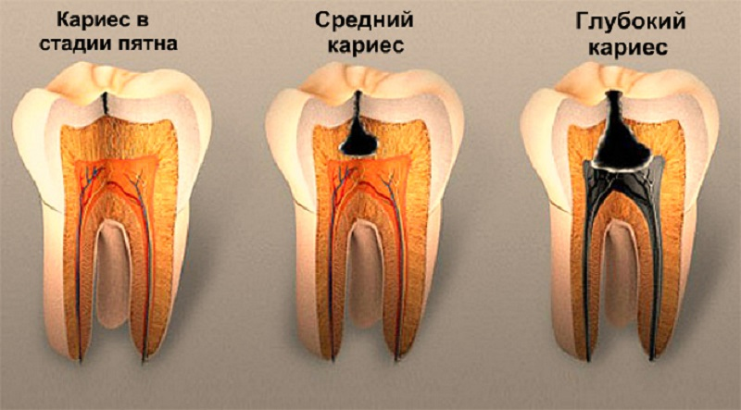
Кариес
Кариес - это индуцированное бактериями прогрессирующее разрушение минеральных и органических компонентов наружной эмали и расположенного под ней дентина и основная причина потери зубов.
Прогрессирующее течение кариеса осложняется воспалением пульпы и периодонта.

Slide 19
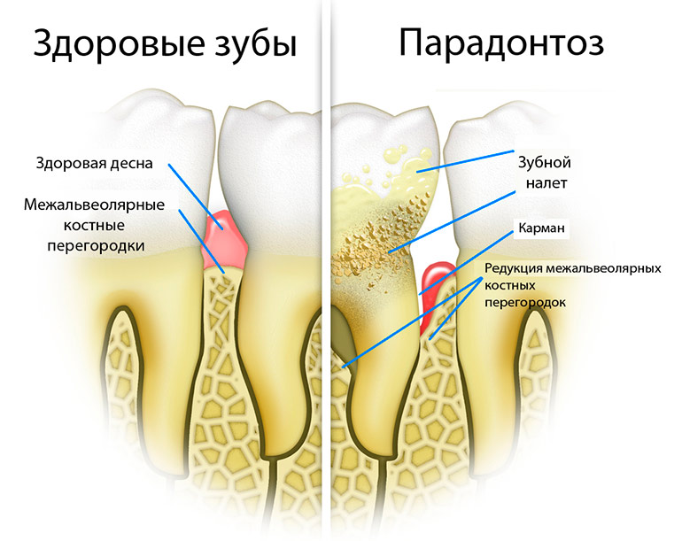
Пародонтоз
Тяжелое заболевание полости рта, при котором возникают дистрофические изменения пародонта, что влечет за собой расшатывание и выпадение зубов.
Патогенез кариеса и пародонтоза не вполне ясен. Играют роль нарушения в обмене веществ, особенно белковом, гиповитаминозы, несбалансированность питания, нарушения пищеварения, всасывания и другие факторы.

Slide 20
Нарушение слюноотделения
Секреция слюны важна для акта глотания, а также для смачивания и формирования пищевого комка.
Слюна служит растворителем пищевых веществ.

Slide 21
Гиперсаливация
Увеличение слюноотделения возникает в результате непосредственной или рефлекторной стимуляции центра слюноотделения в продолговатом мозгу или секреторных нервов слюнных желез.
При гиперсаливации у взрослого человека за сутки может выделиться до 8-14 л слюны, что влечет за собой обезвоживание.
Возможна при поражении центральной нервной системы, воспалительных процессах в полости рта, гельминтозах, токсикозе беременных, действии некоторых лекарств
При заглатывании большого количества слюны происходит нейтрализация желудочного сока и нарушение пищеварения в желудке.
Обычно при гиперсаливации слюна полностью не заглатывается. Она вытекает наружу, вызывая мацерацию и воспаление слизистой губ и кожи лица.

Slide 22
Гипосаливация
Уменьшение слюноотделения может происходить при патологических процессах в тканях слюнных желез (силаденит).
При уменьшении или прекращении секреции слюны развивается ксеростомия - сухость в полости рта. Факторами являются эмоциональный стресс, некоторые лекарственные препараты, облучение полости рта.
Гипосаливация и ксеростомия являются симптомами болезни Шегрена - системного аутоиммунного заболевания, при котором резко снижается секреция желез пищеварительного тракта, слюнных желез, отмечается сухость синовиальных оболочек.
Микрофлора полости рта усиливает свой рост, и возникают воспалительные процессы ротовой полости, ухудшающие пищеварение и служащие очагом инфекции для возможных септических осложнений.

